Slide 1
স্বাগতম
TCG ট্রেনিং ভিডিও – স্মরণীয় মূহুর্ত

Slide 2
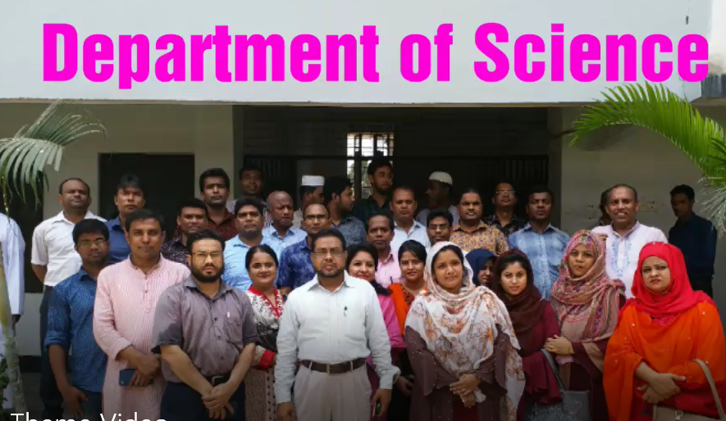
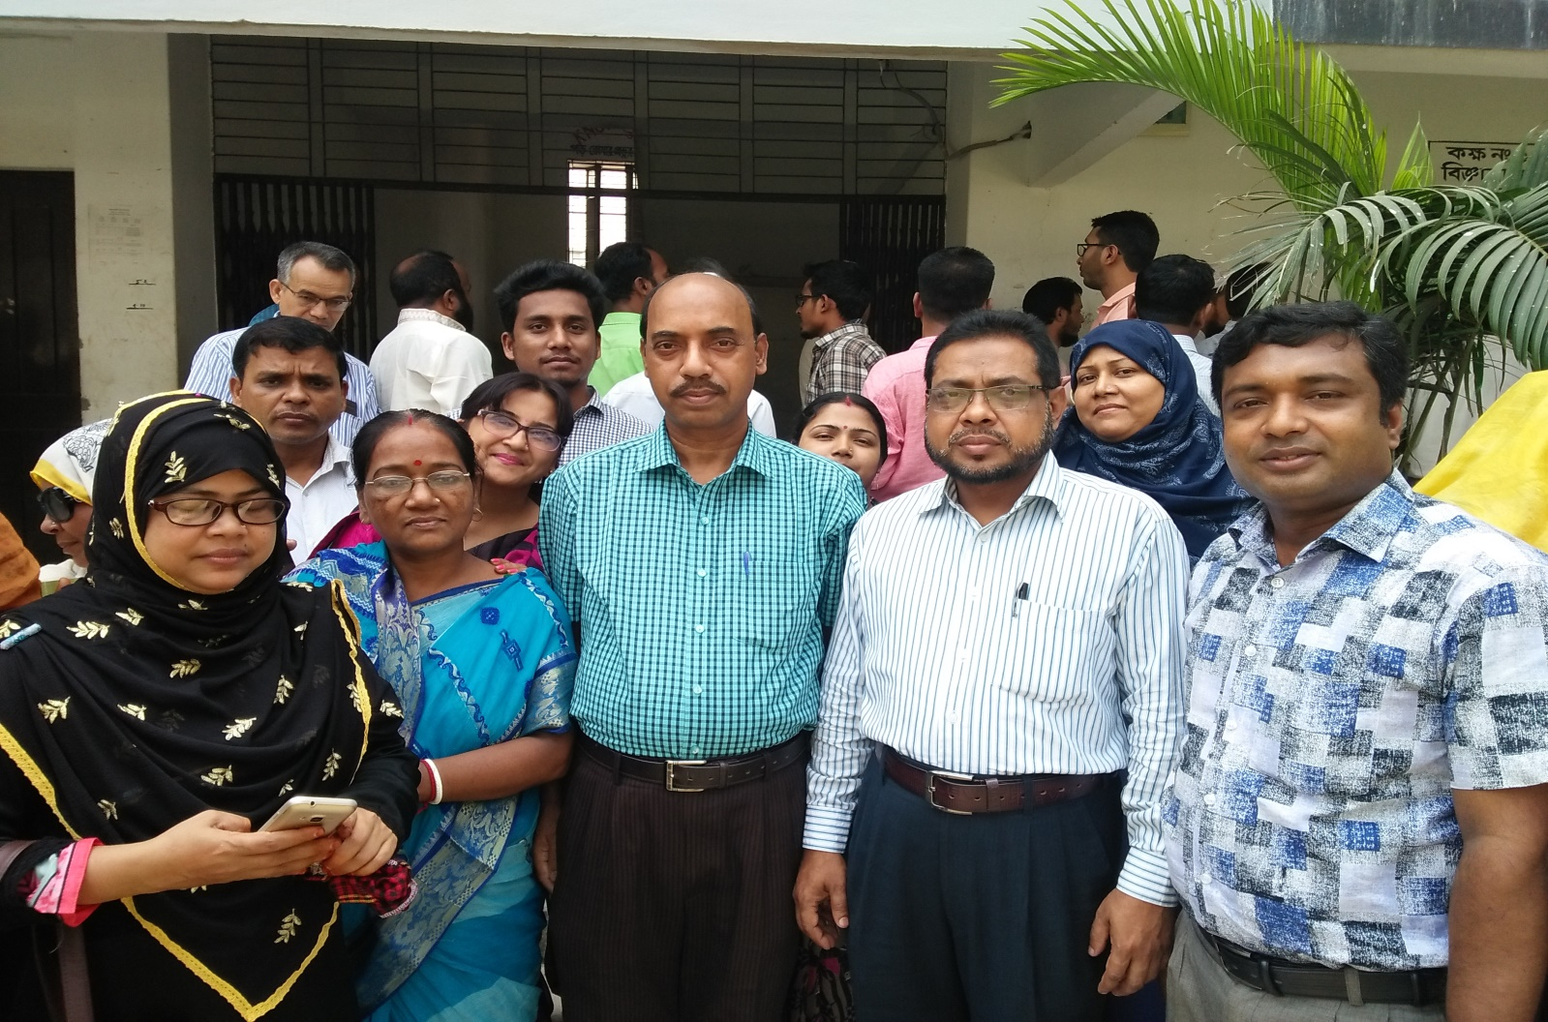
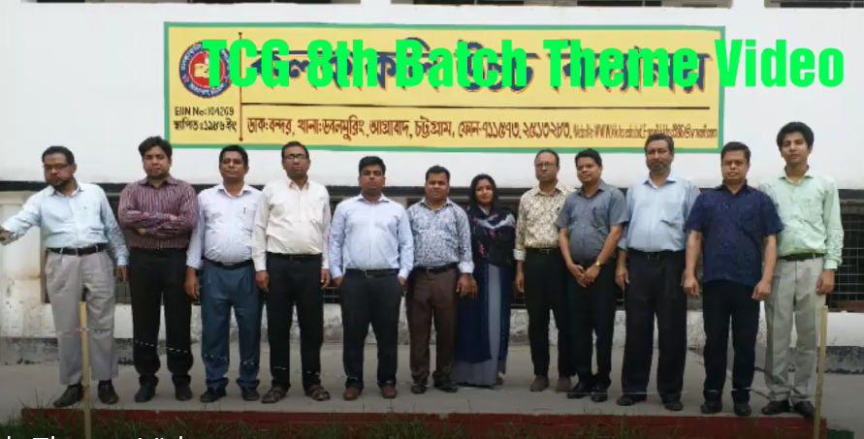
স্মরণীয় মূহুর্ত - TCG ট্রেনিং- ২০১৯
ধন্যবাদ

